Slide 1
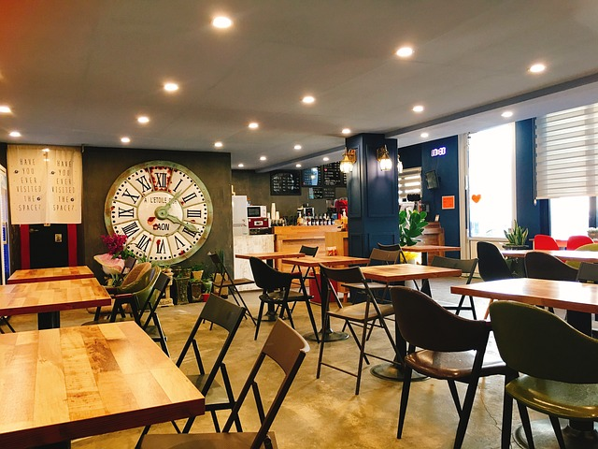
인원수
입장하기
퇴장하기
잔여 좌석 수
20

